Slide 1
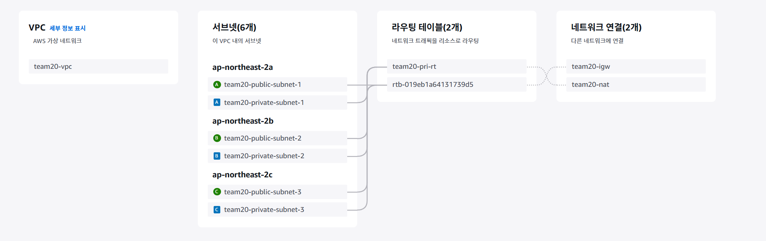
VPC

Slide 2
EC2
보안그룹
로드밸런서
대상그룹

Slide 3


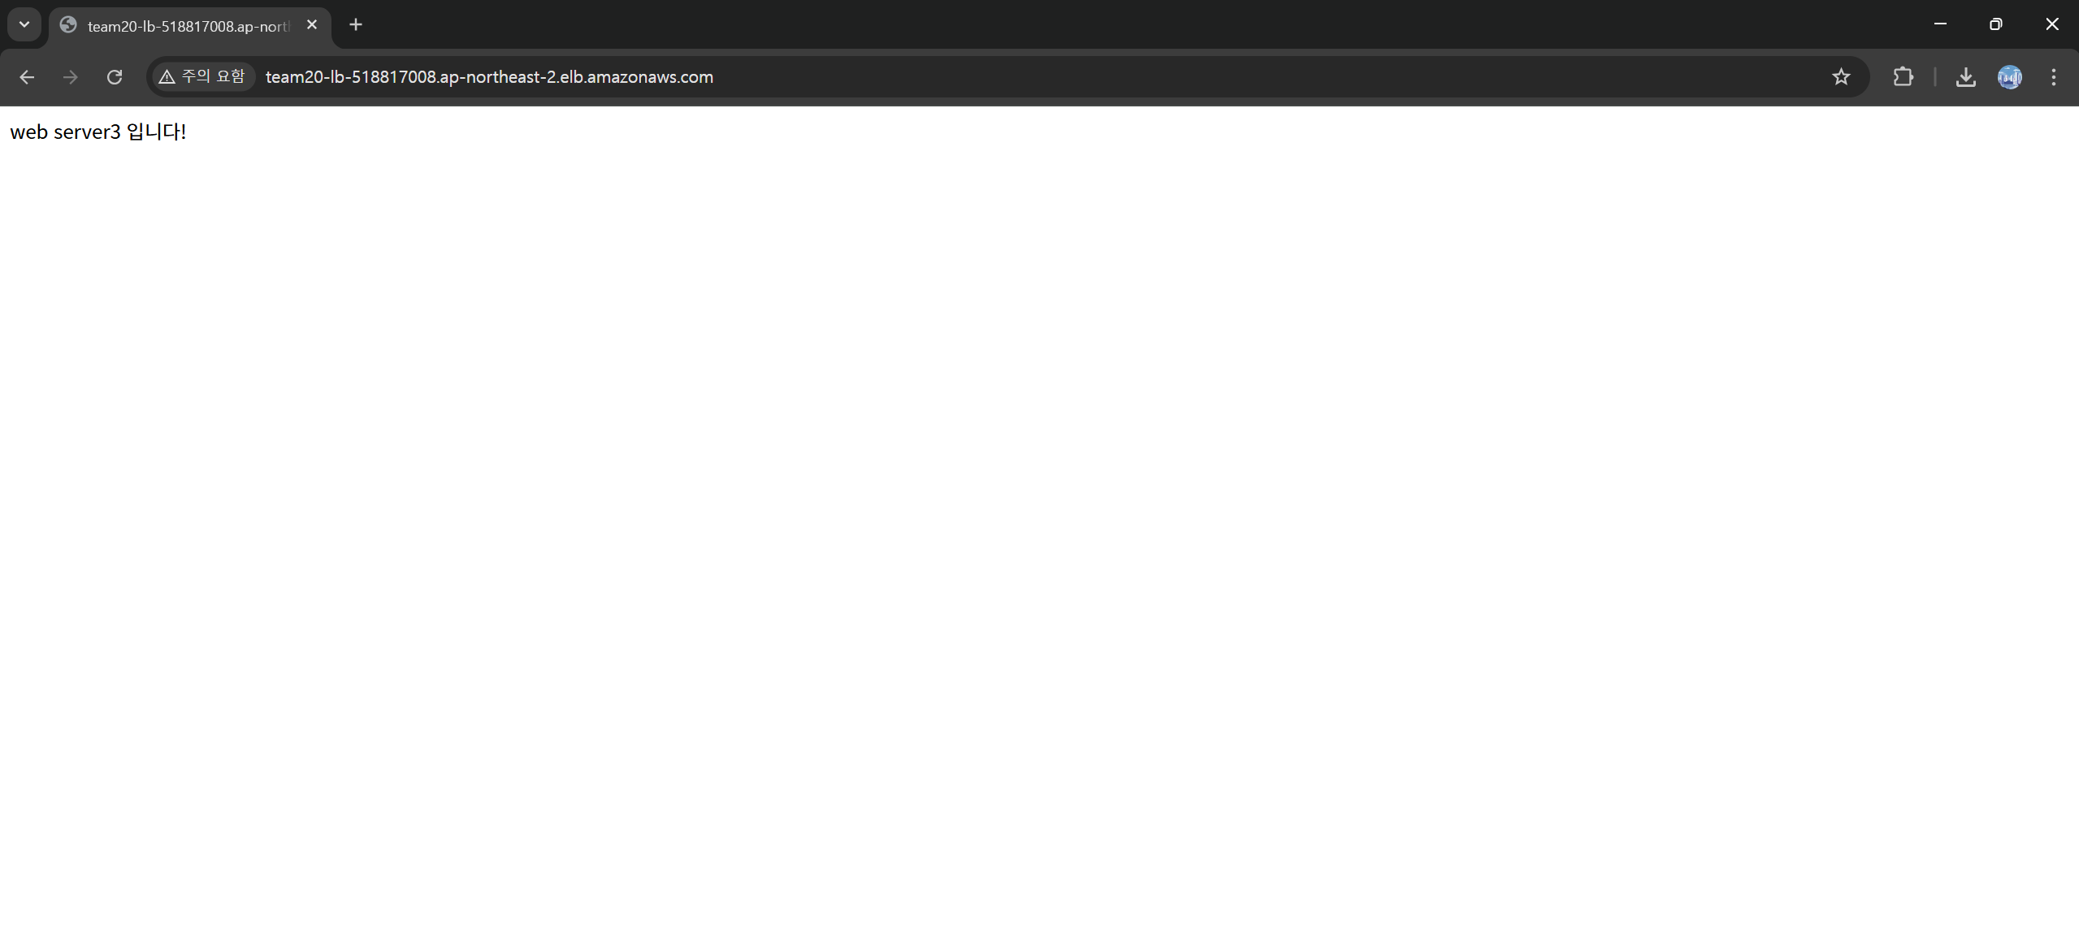
로드밸런서 Web1 RR접속
로드밸런서 Web2 RR 접속
로드밸런서 Web3 RR접속

Slide 4
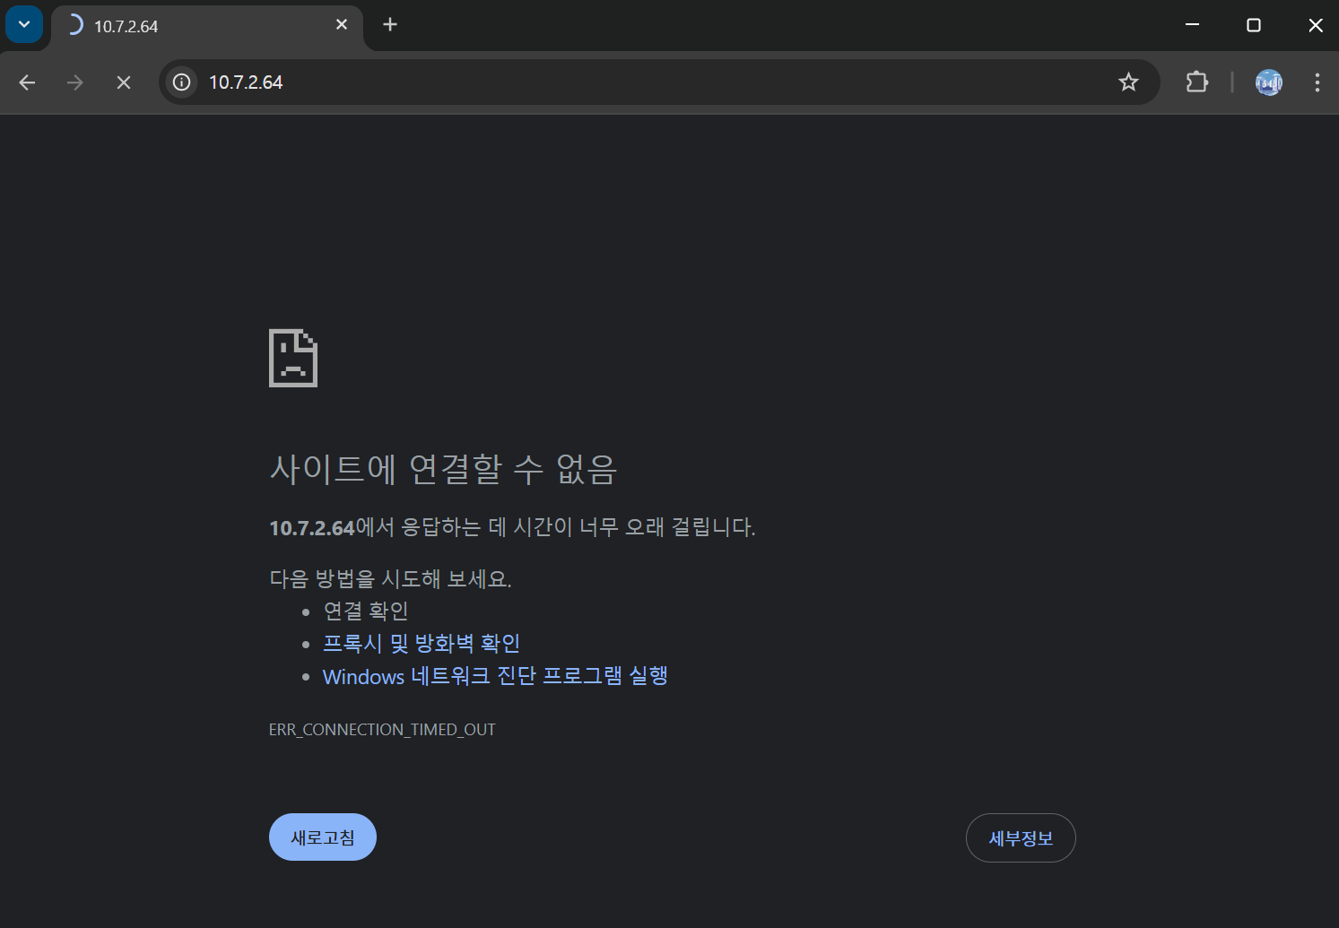
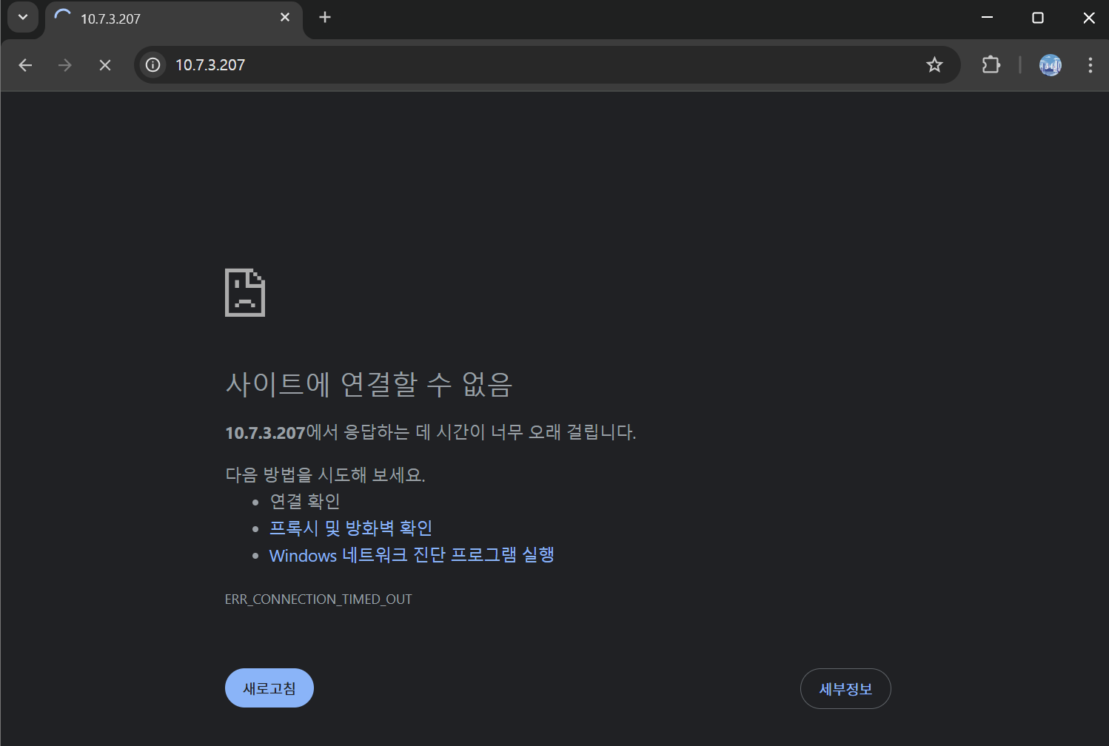
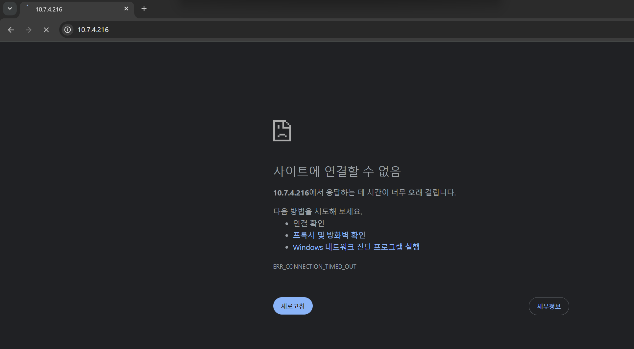
Web1 웹사이트 접근 실패
Web2 웹사이트 접근 실패
Web3 웹사이트 접근 실패

Slide 5
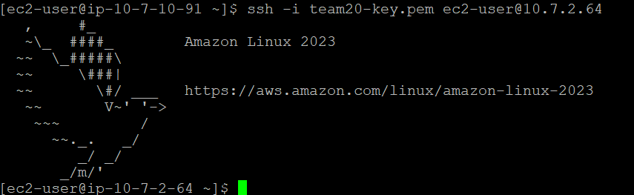
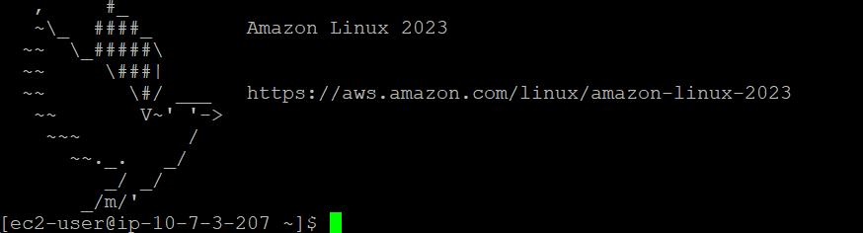
Bastion 에서 Web1 접속
Bastion 에서 Web2 접속

Slide 6
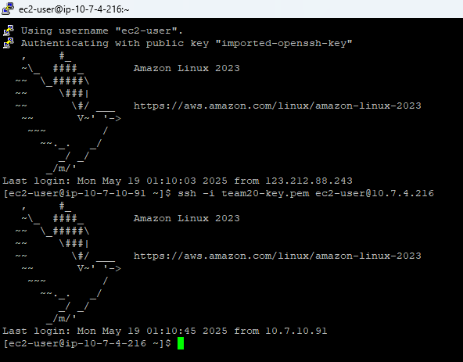
Bastion 에서 Web3 접속

